Slide 1
Grundidee
Vormerken analog zum Ausleihen
Vormerkkarte wie Verleihkarte

Slide 2
Vormerkkarte
Enthält:
  Kunde
  Medium
  Datum
  sondierende Methoden

Slide 3
Programmablauf
Vormerken:
  UI-Aktion “vormerken”
  Prüfung der Vorbedingungen
  Erstellen der Vormerkkarte(n)
  Protokollieren / Speichern

Slide 4
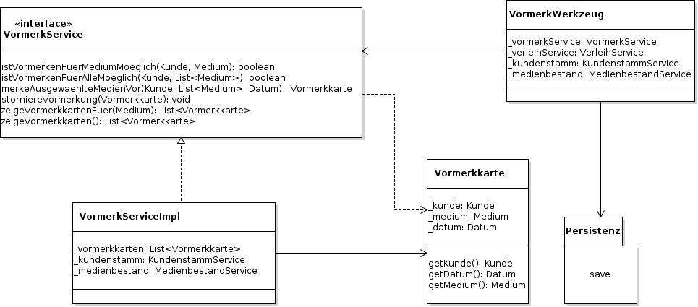
Klassendiagramm

